Slide 1
Iz života biljke cvjetnjače -POKUSI-
Leon Mišir, 5.b

Slide 2
Snaga bubrenja
28.3.2017. – Stavio sam sjemenke šarenog graha u vodu, prekrio ih pločicom i učvrstio kamenom.
29.3.2017. – Sjemenke su nabubrile i nestala im je boja.
30.3.2017. – Na nekim sjemenkama počela je pucati kožica.
31.3.2017. – Sve više puca kožica. Vodu sam promijenio (usmrdila se).
1.4.2017. – Primijetio sam da na dvije sjemenke izlazi klica.
2.4.2017. – Puno je klica izašlo. Vodu sam opet promijenio.
3.4.2017. – Sjemenke su počele trunuti.

Slide 3
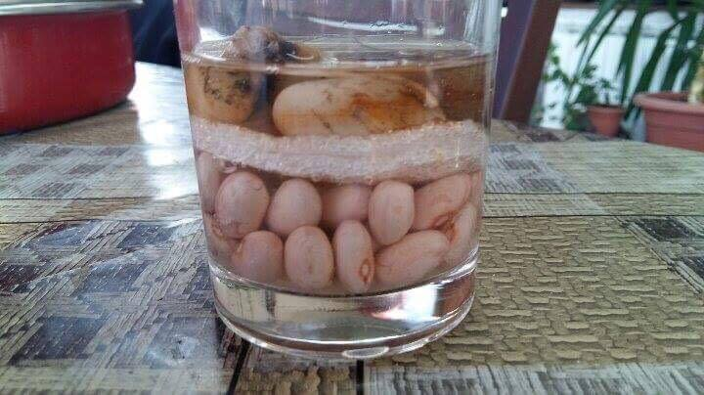
Snaga bubrenja
Zaključak – Tijekom bubrenja pločica koja je prekrivala sjemenke se sve više i više dizala.

Slide 4
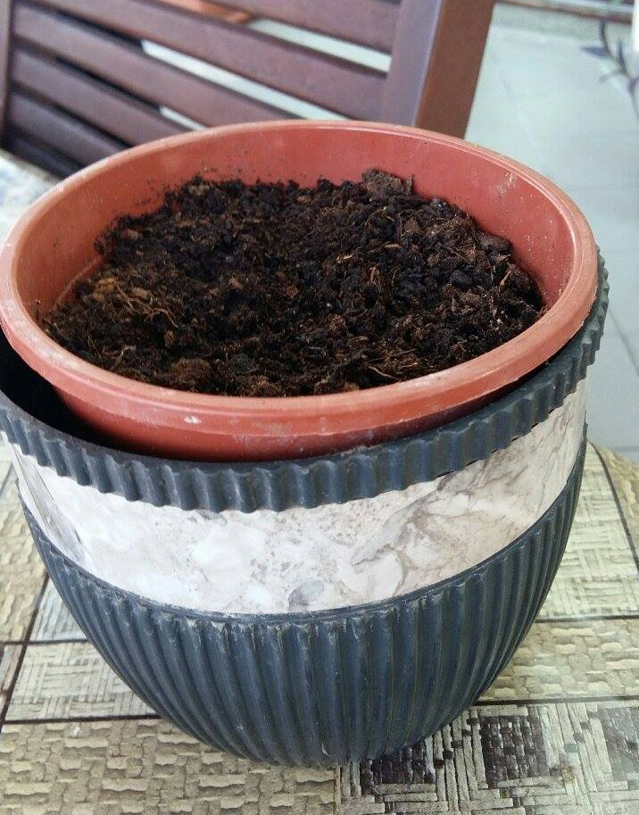
Rast i razvoj sjemenke graha
28.3.2017. – Posadio sam grah.
29., 30. i 31. 3. 2017. – Zalijevam svaki dan.
1., 2. i 3. 4. 2017. – I dalje zalijevam svaki dan.
3.4.2017. – Počela se dizati zemlja.

Slide 5
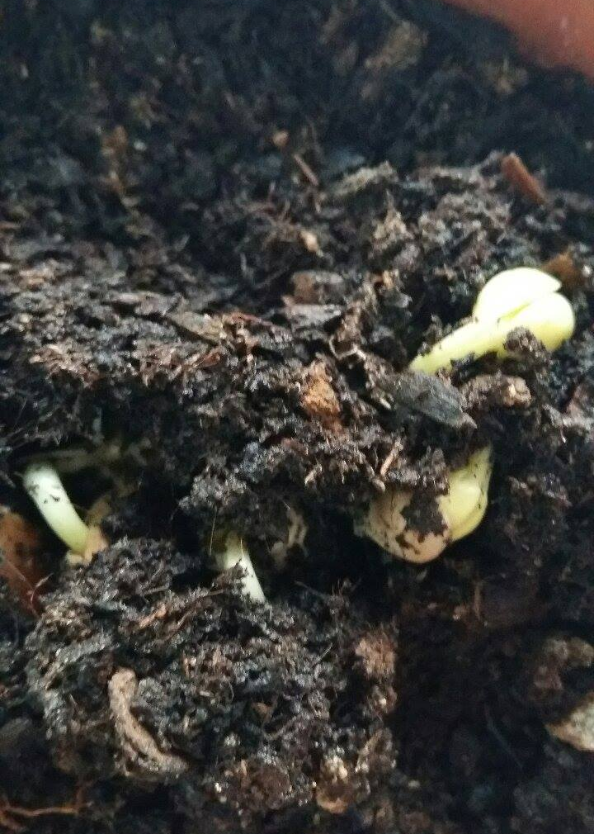
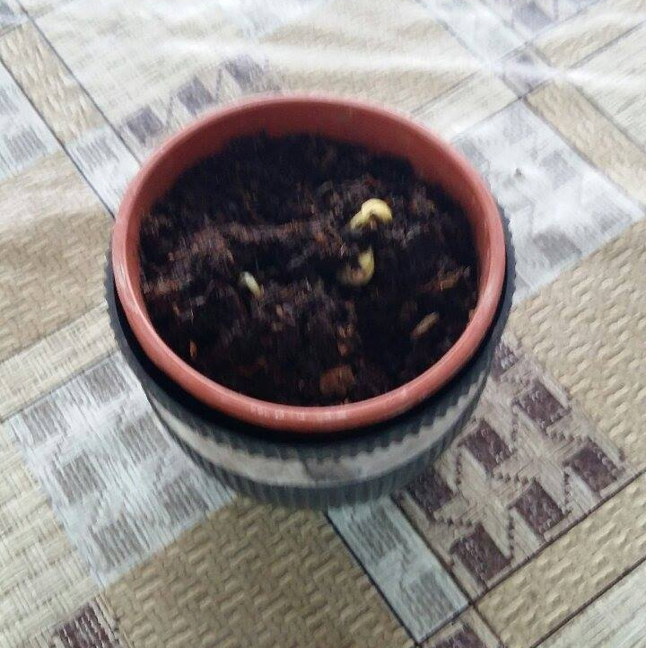
Rast i razvoj sjemenke graha
4.4.2017. – Izvirile su klice graha iz zemlje.

Slide 6
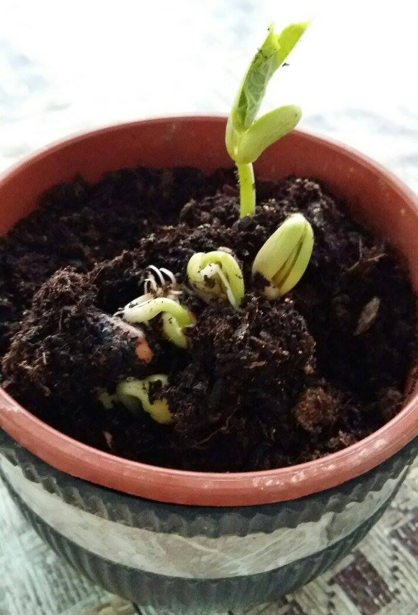
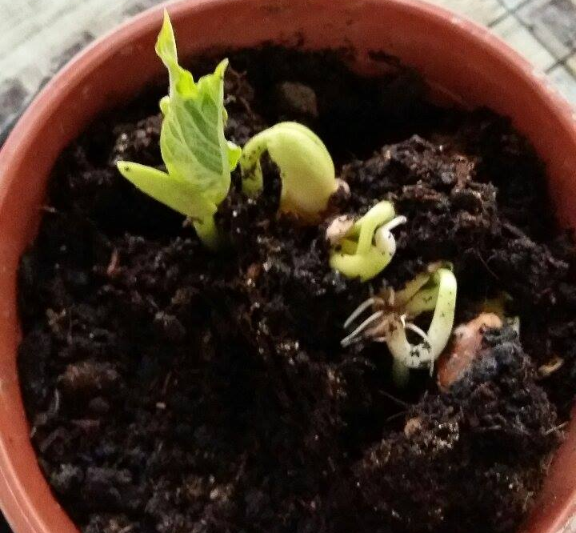
Rast i razvoj sjemenke graha
5.4.2017. – Izašli su prvi listovi i formira se biljka.

Slide 7
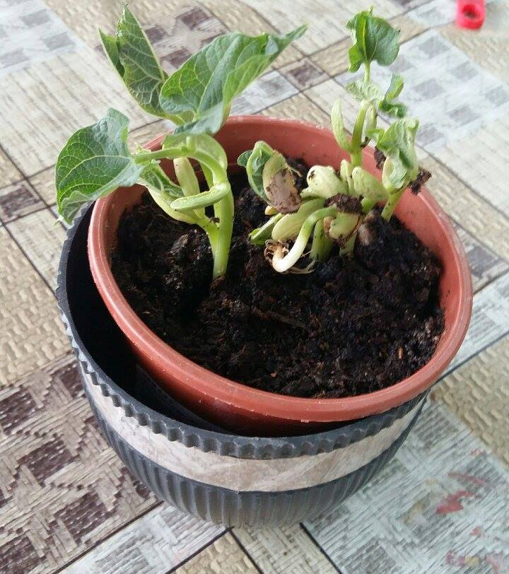
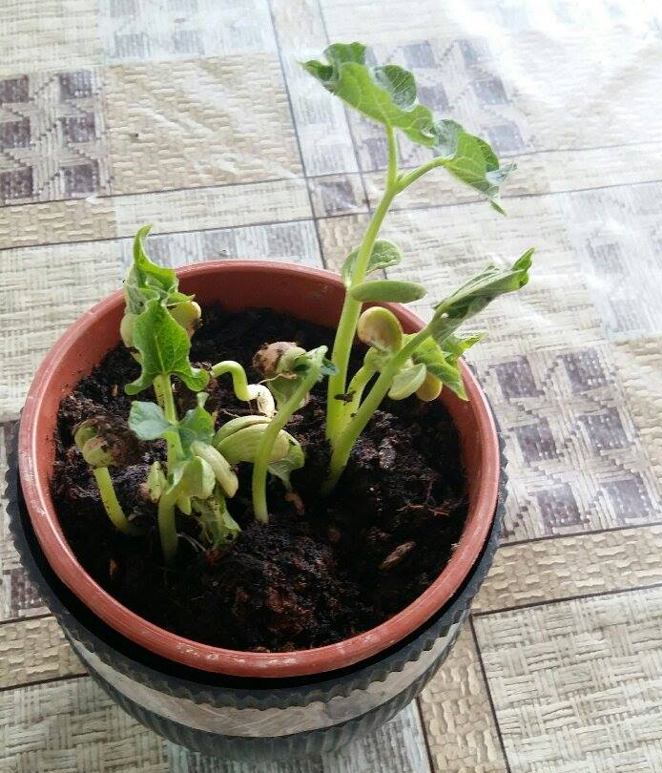
Rast i razvoj sjemenke graha
6.4.2017. – Biljke su narasle na 5-10 cm visine, svaka ima 2 lista.

Slide 8
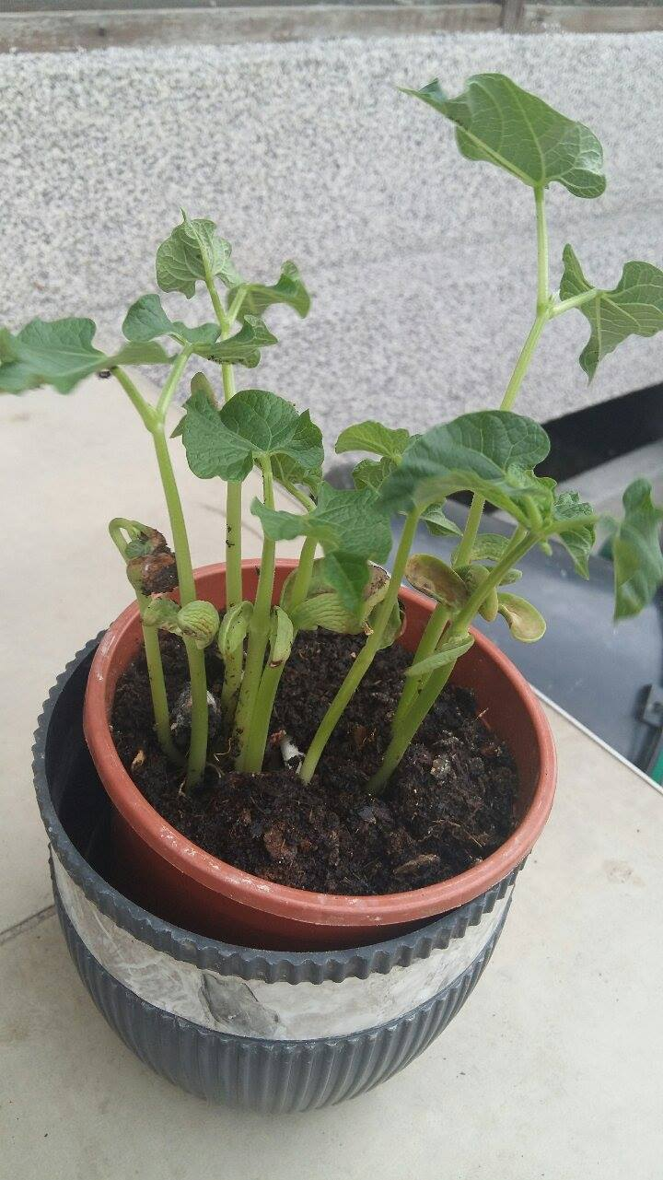
Rast i razvoj sjemenke graha
7.4.2017. – Stabljike su izrasle na 10-12 cm visine.
8.4.2017. – Izlaze i drugi listovi.

Slide 9
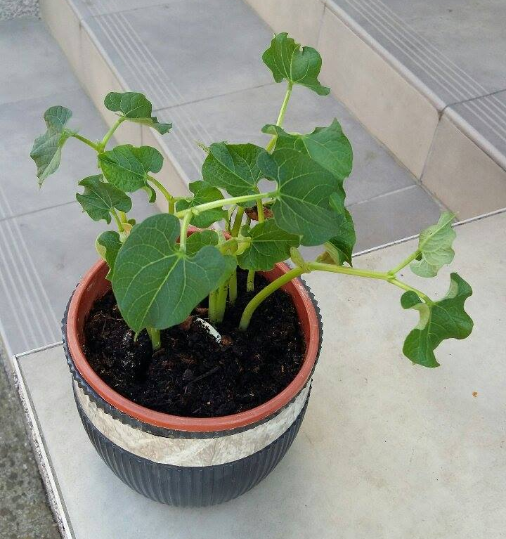
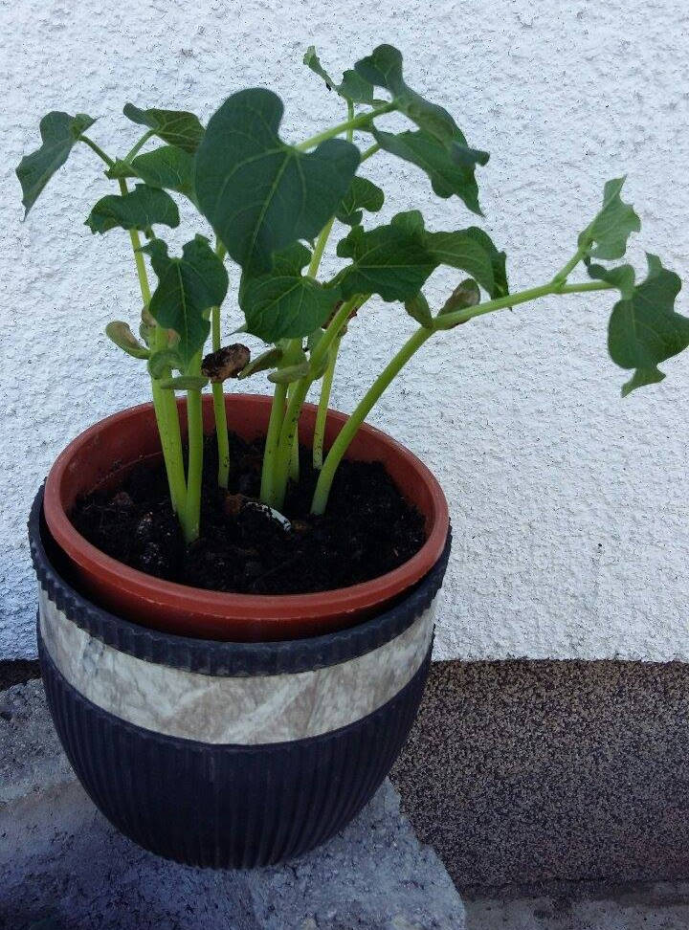
Rast i razvoj sjemenke graha
9.4.2017. – Listovi su bujni a visina stabljika je oko 15cm.

Slide 10
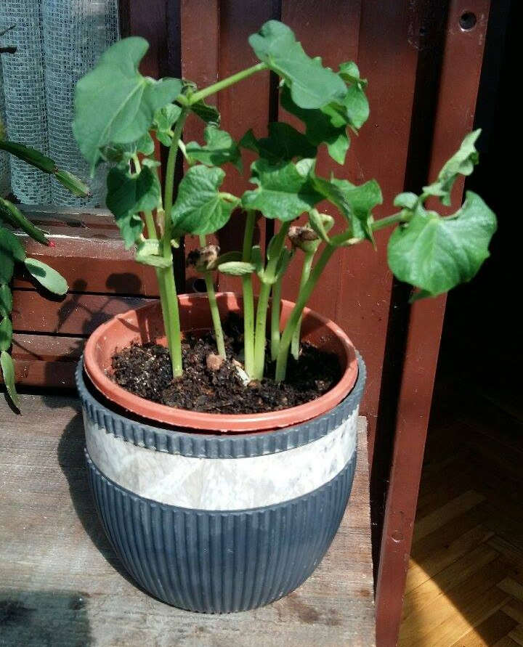
Rast i razvoj sjemenke graha
Zaključak – Trebalo je 7 dana redovitog zalijevanja da prve klice izniknu iz zemlje. Nakon toga nije bilo puno problema, biljka je naočigled rasla ☺.

